Slide 1
Plan projektu programistycznego w C++
Oleh Vlasik

Slide 2
Opis projektu
W zamyśle projektu leży stworzenie gry strzelającej, w której gracz będzie mógł niszczyć wrogów i dostawać za to punkty. Gracz będzie mieć możliwość zwiększyć pożiom gry.

Slide 3
Konstrukcja projektu
Menu główne
Mapa do grania

Slide 4
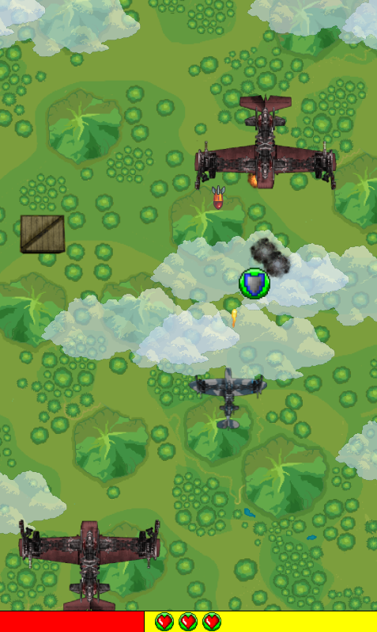
Przykładowa grafika

Slide 5

Środowisko programowania
Projekt będzie wykonany przy użyciu Qt Creator

Slide 6
Harmonogram
1) 17.11.2016 - stworzenie menu gry, gracza, który już będzie mógł się poruszać
2) Dodawanie więcej możliwości dla gracza i tworzenia wrogów
3) 3.12.2016 - zaprezentowanie prototypu
4) 20.12.2016 – naprawa błędów, dodawanie
5) 5.01.2016 – dodawanie myzuki, dźwięku

